Slide 1
2019
Function Components
React Hooks

Slide 2
CONTENTS
01
Why Not Class Components
02
React Hooks
03
Custom Hooks
04
Hooks Rules

Slide 3
Why Not Class Components

Slide 4
1. 逻辑复用
多组件间的逻辑复用问题
HOC、Render Props

Slide 5
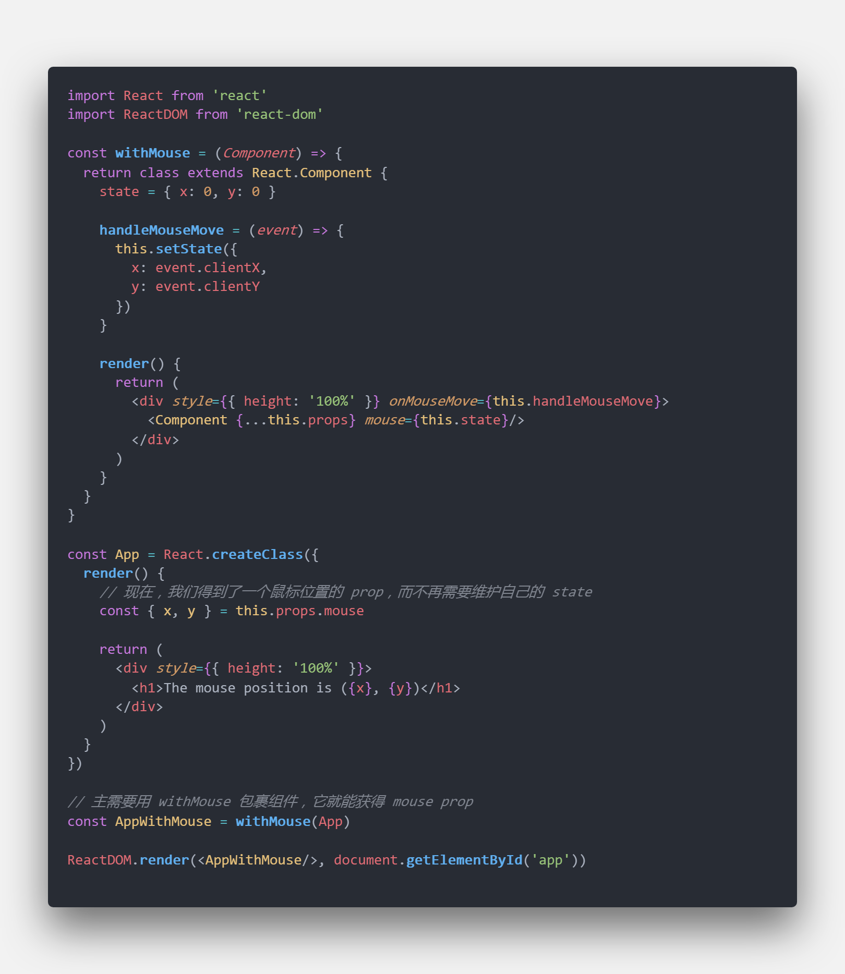
HOC
（connect、Form.create）
不够直接。我们不知道 props 从何而来。
名字冲突。两个使用了同名 prop 的 HOC 将遭遇冲突并且彼此覆盖，并且这次问题会更加隐晦，因为 React 不会在 prop 重名是发出警告。

Slide 6
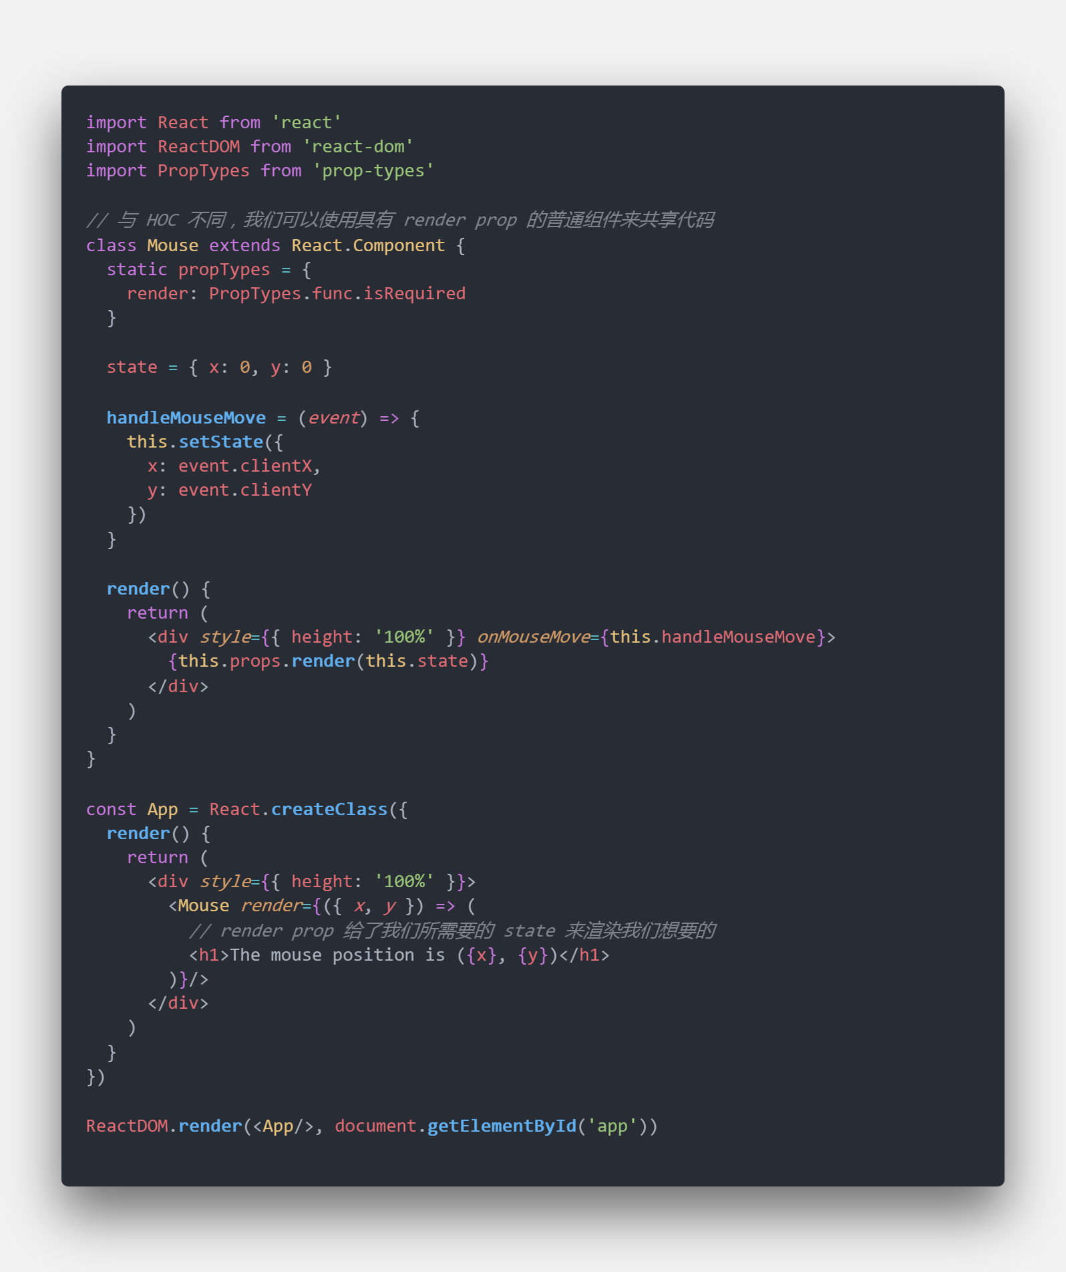
Render Props
（withRouter）

Slide 7


Slide 8
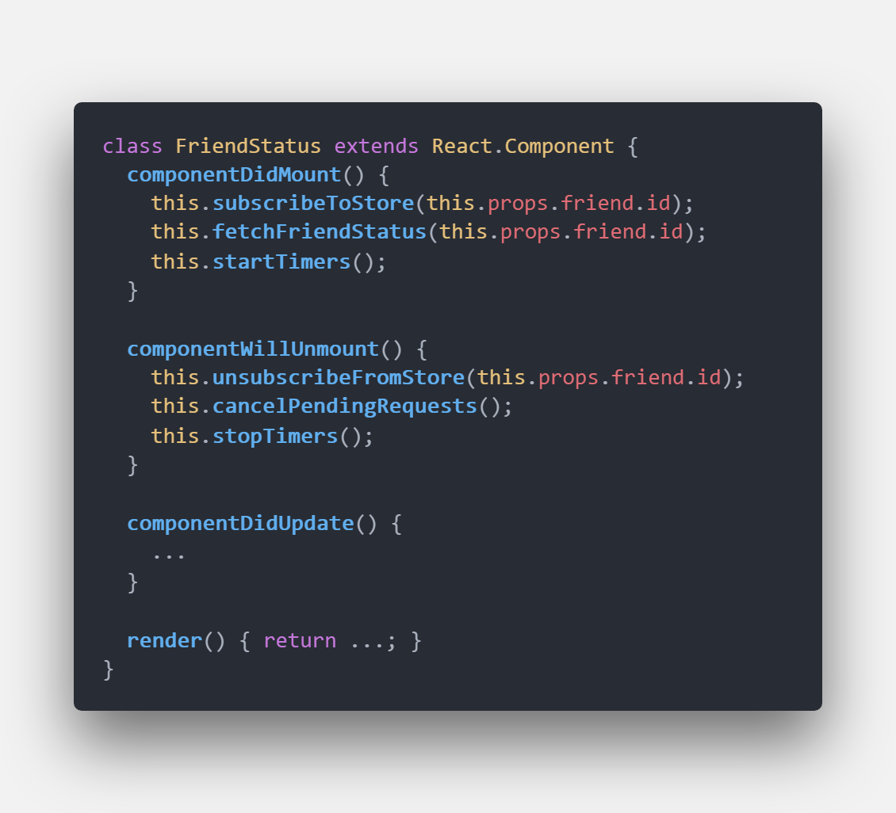
2. 庞大的组件
组件逻辑杂乱无章，分散到了许多不同的生命周期函数中，非常难以跟踪。

Slide 9

3. 令人困惑的Class
class 组件才能使用 state 和生命周期。（我们不是很清楚什么时候使用 function 组件，有一部分原因是我们总会担心早晚需要将这个组件转化为 class 组件）。
想要复用一个有状态的组件太麻烦了！
this的指向问题。

Slide 11
我们可以尝试独立地去解决这些问题。但是实际上解决其中一个问题可能会使其他问题更加严重。
比如我们尝试解决“包装地狱”问题，可以将更多的逻辑放到组件里面，但是我们的组件会变得更大，而且更难以重构。
另一个方面，如果我们为了方便重用，尝试将组件拆分为更小的片段，那么组件树的嵌套会更多了，而且最终又会以“包装地狱” 收场。
最后，无论那种情况，使用 class 都会让人产生困惑。
React 没有原生提供一个比 class 组件更简单、更小型、更轻量级的方式来添加 state 或生命周期。

Slide 12
React Hooks

Slide 13

Hook 是一个 React 提供的函数，
它可以让你在 function 组件中“钩”连 到一些 React 特性。

Slide 14
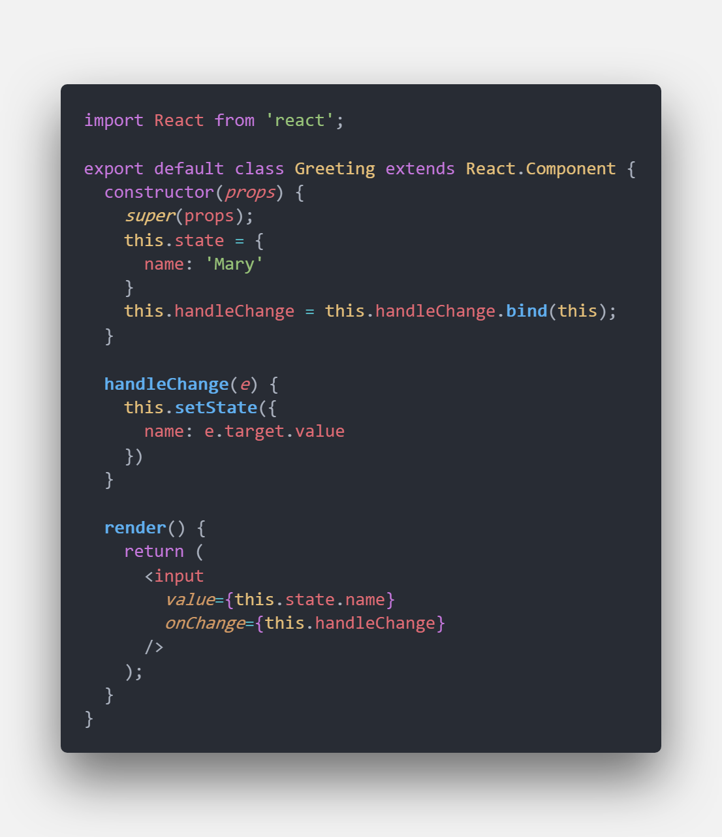
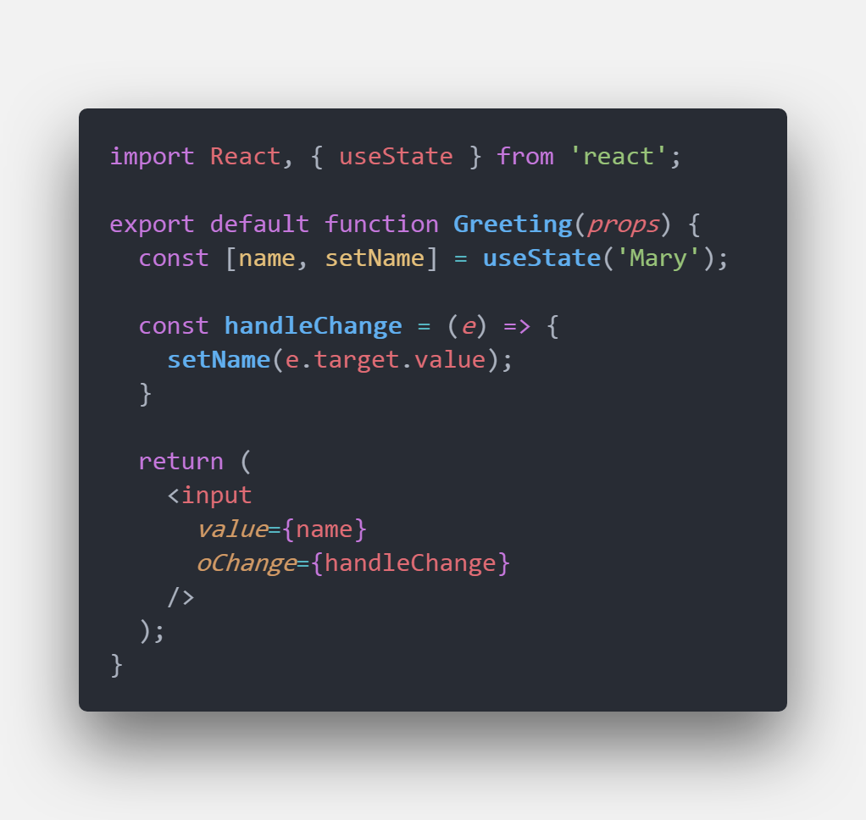
useState
Before
Now

Slide 15
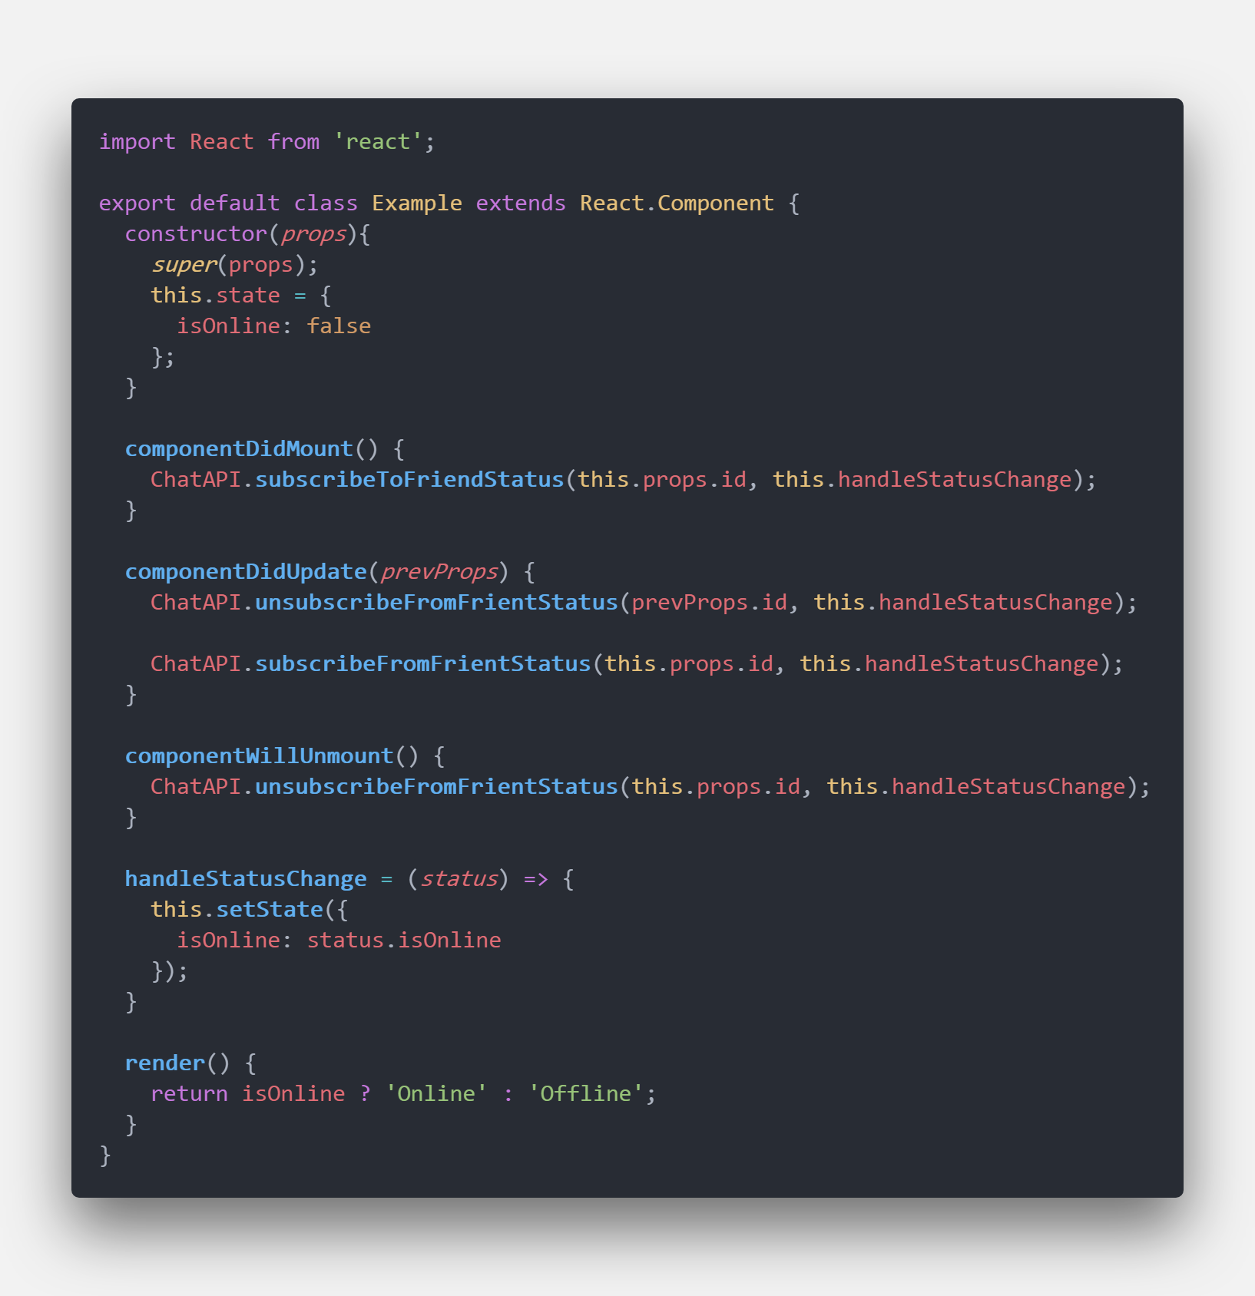
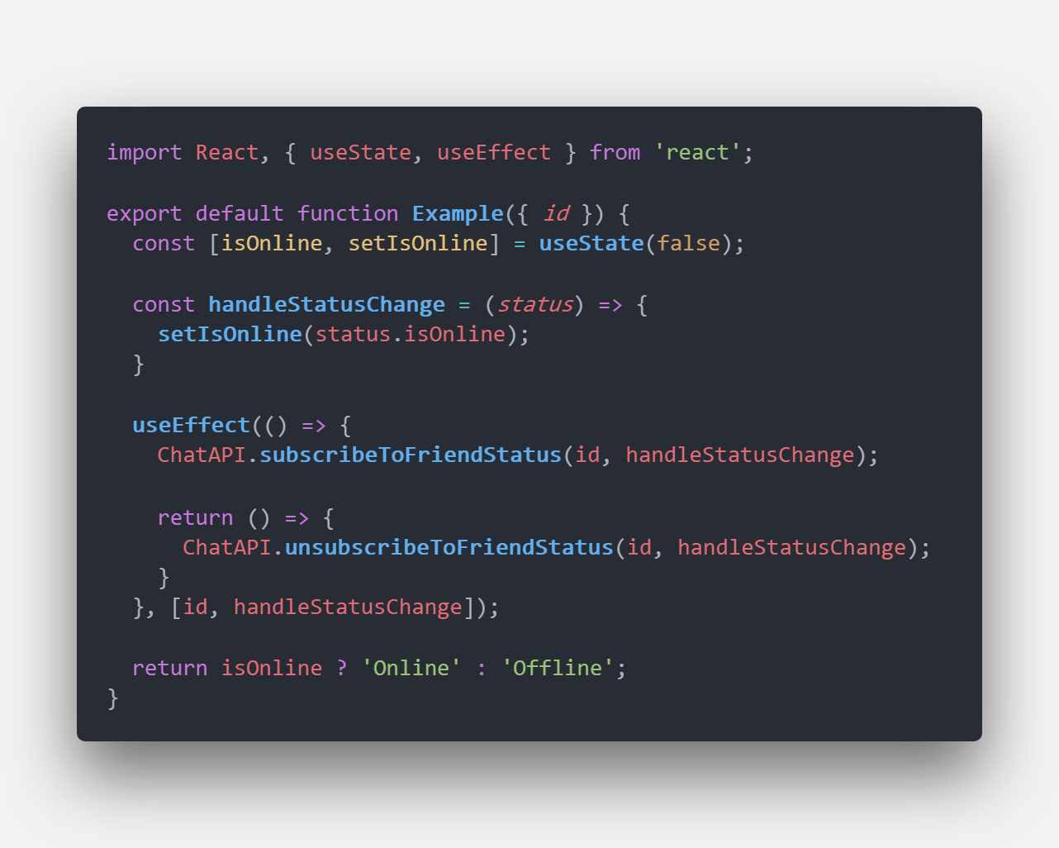
useEffect（组合了componentDidMount、componentDidUpdate、componentWillUnmount）
Before
Now

Slide 16
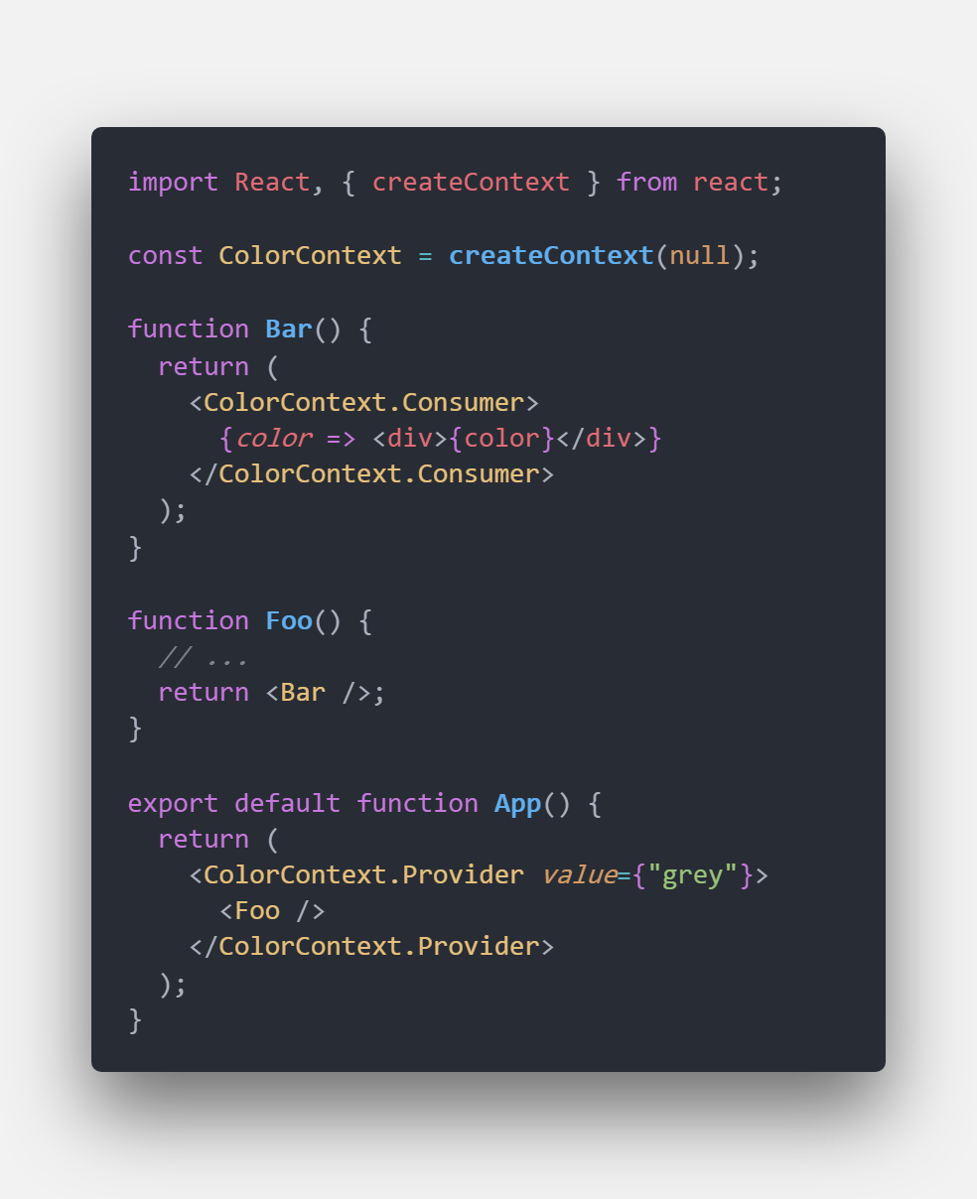
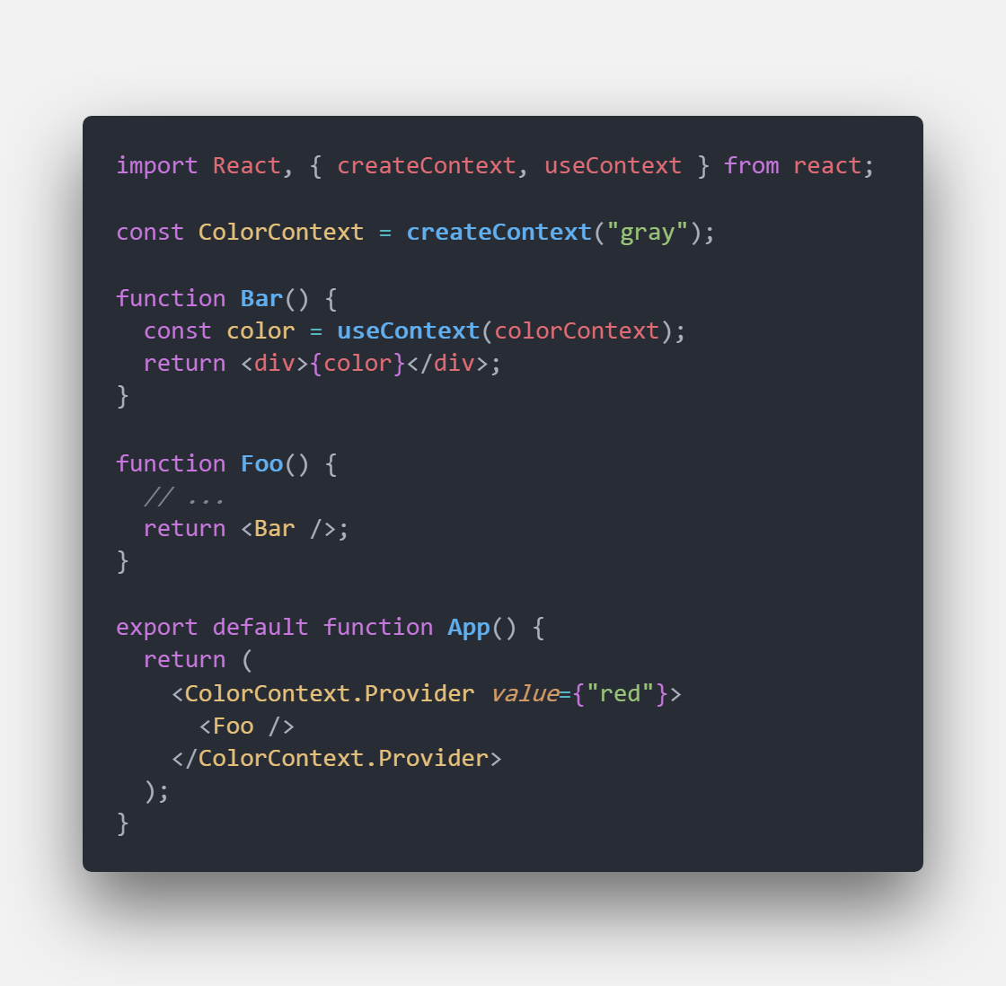
useContext
Before
Now

Slide 17
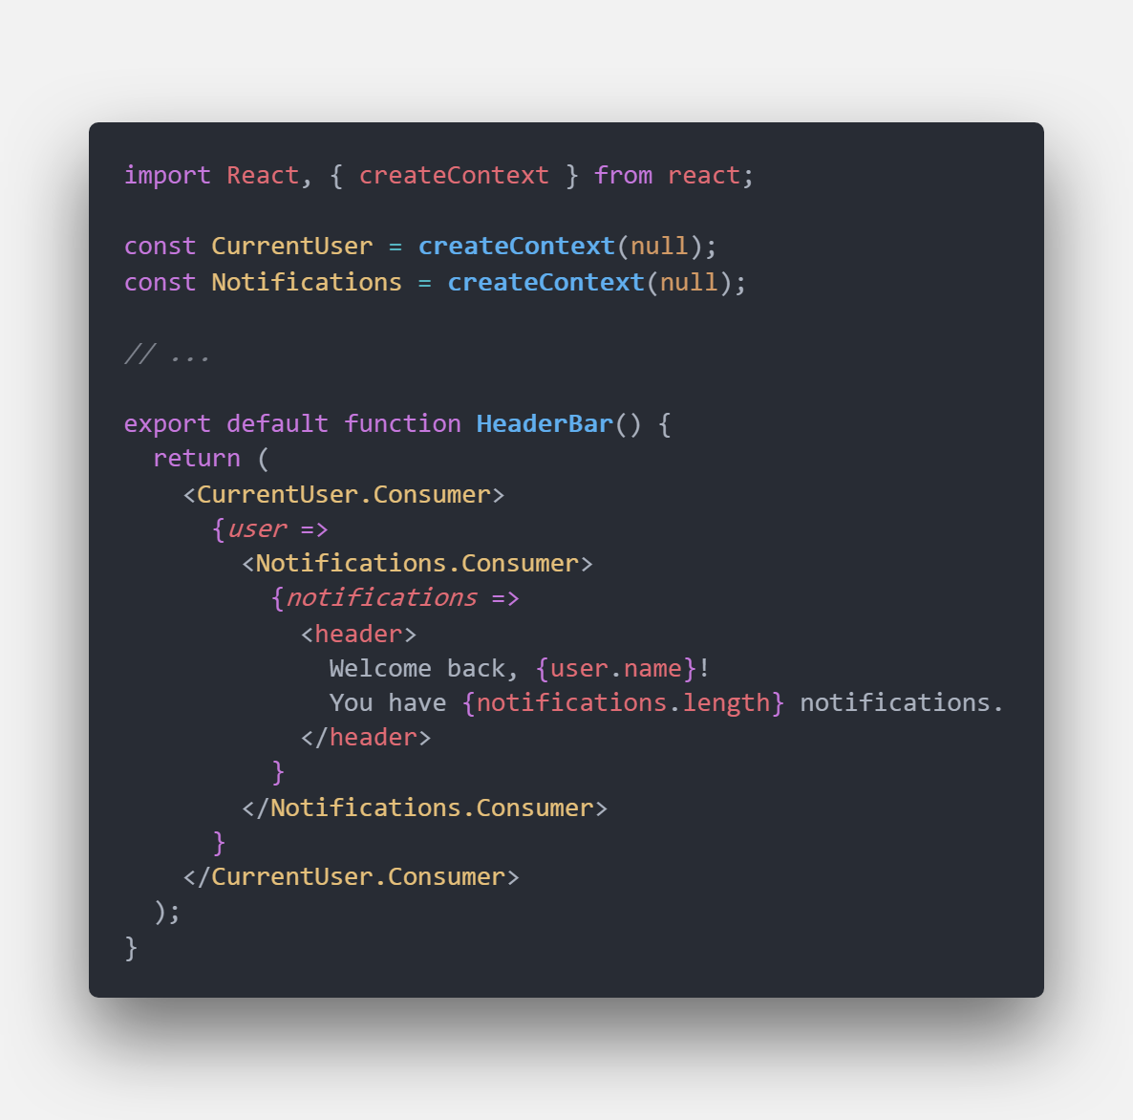
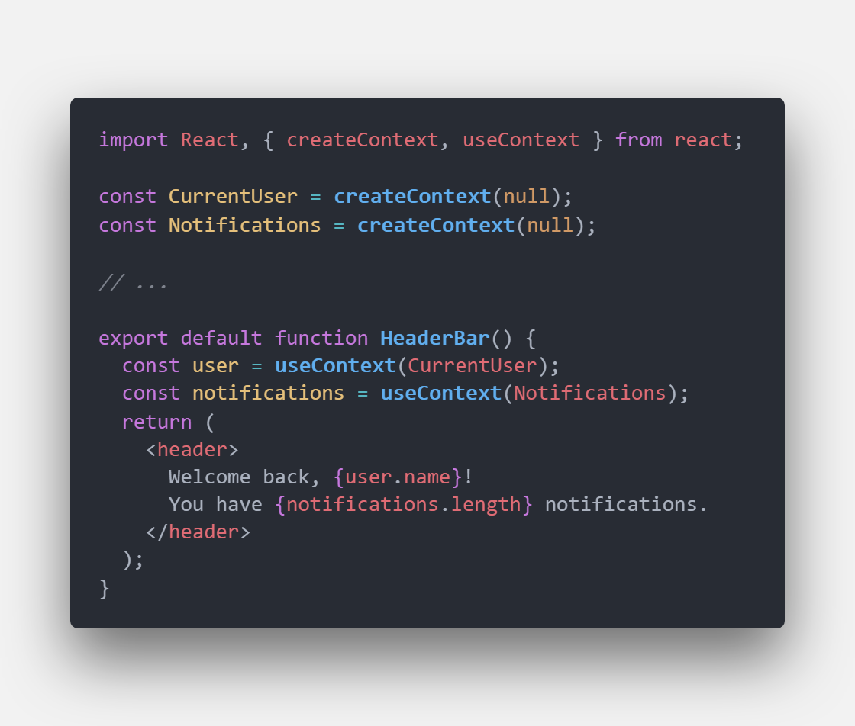
useContext
Before
Now

Slide 18
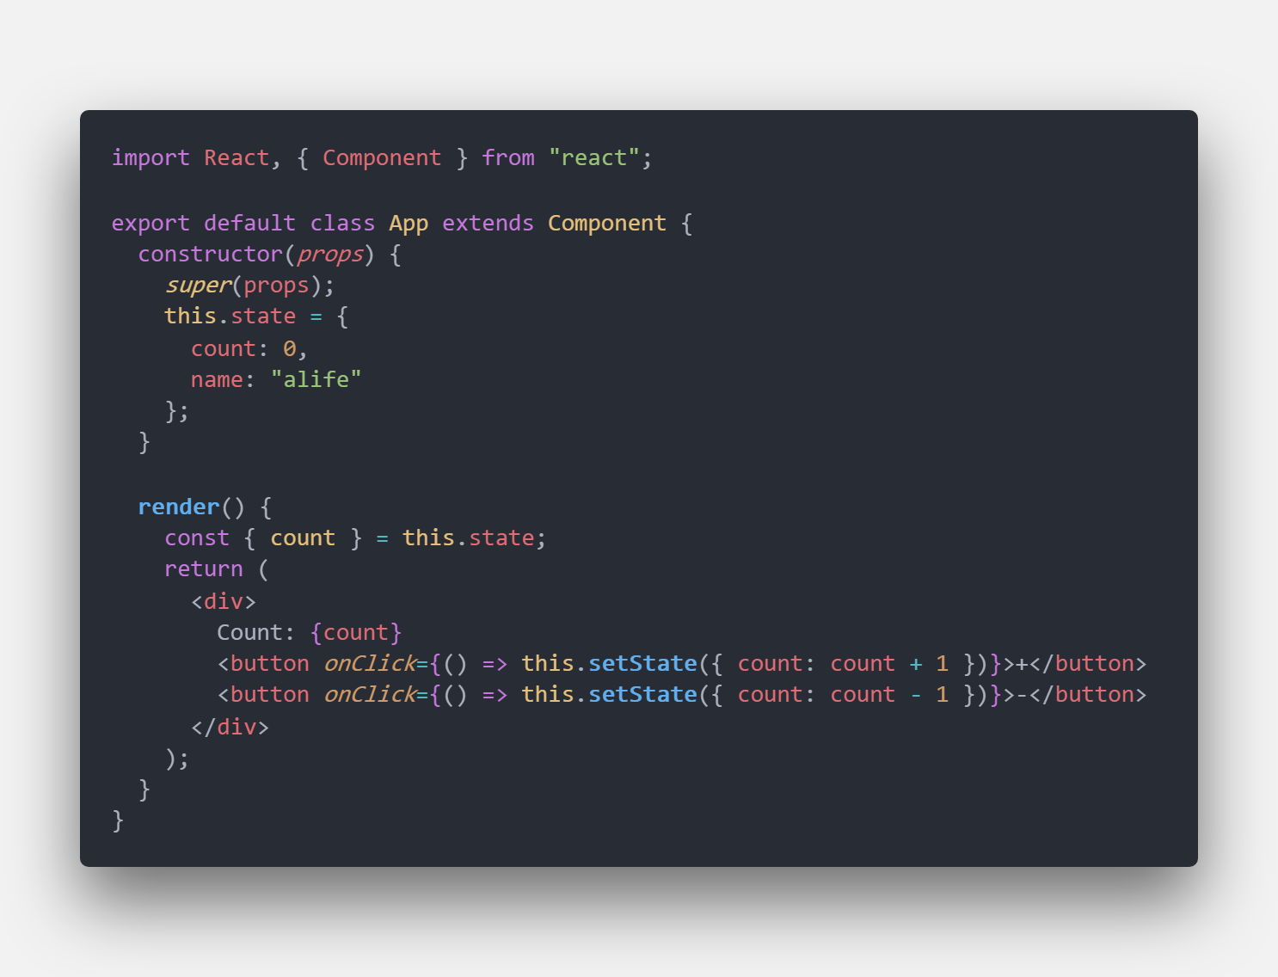
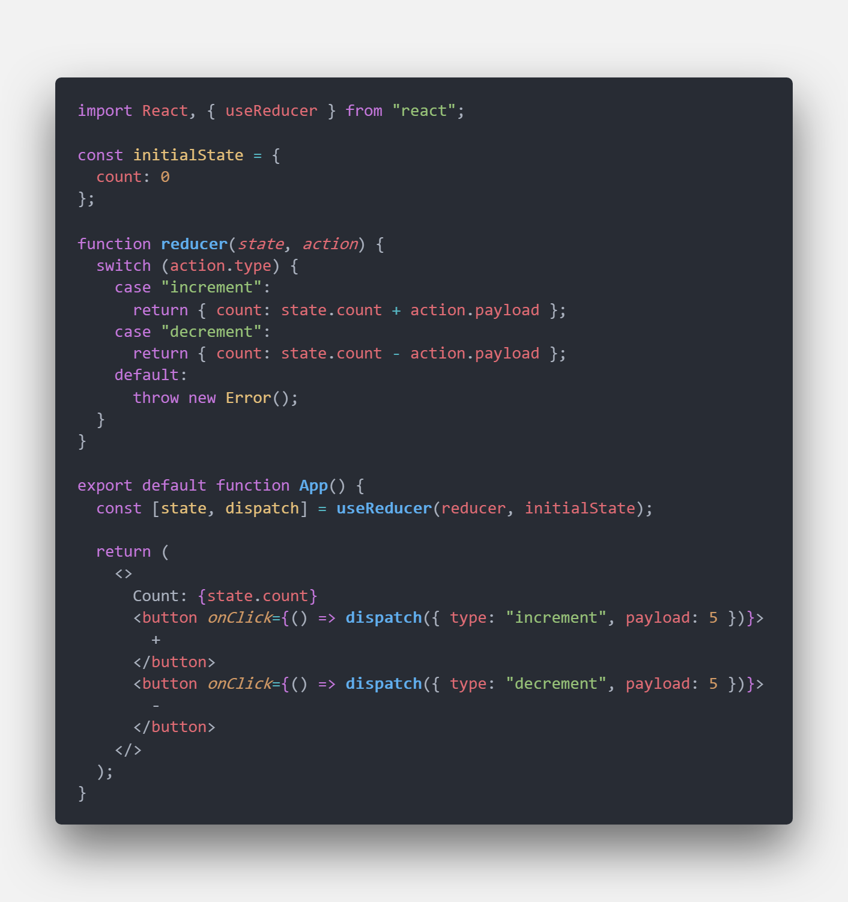
useReducer
Before
Now

Slide 19
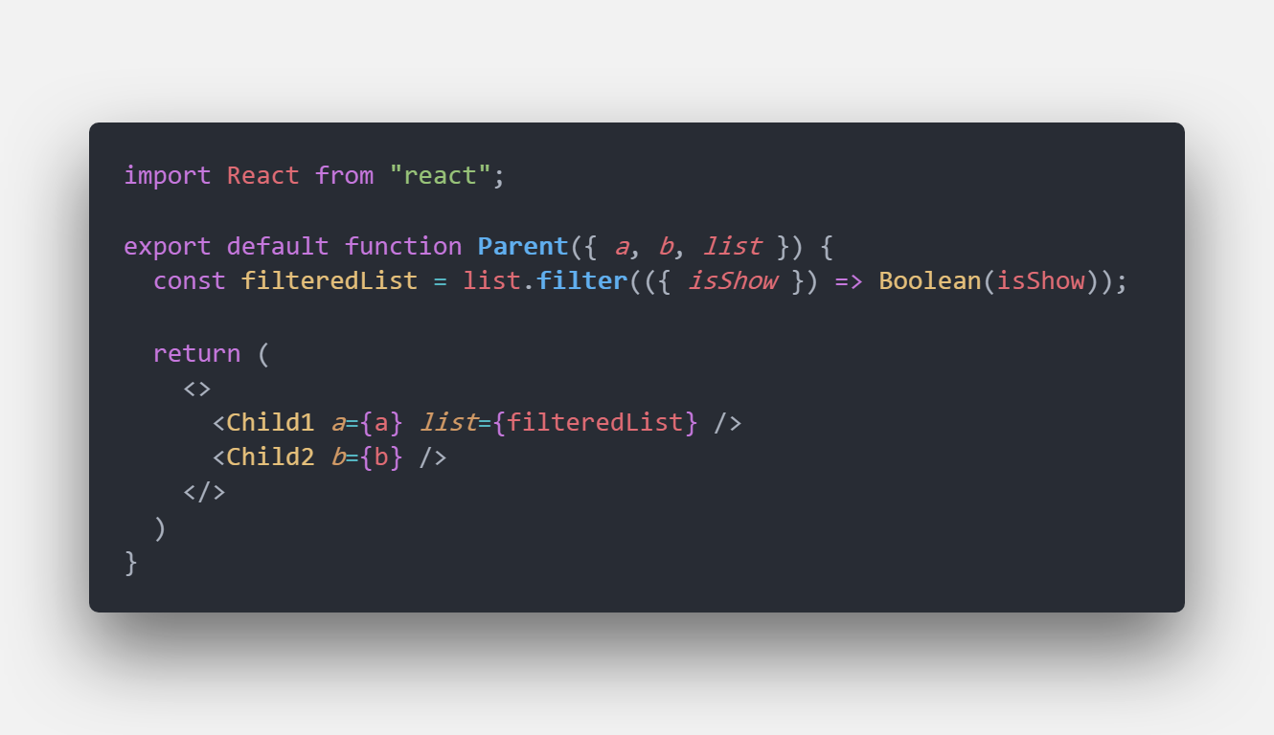
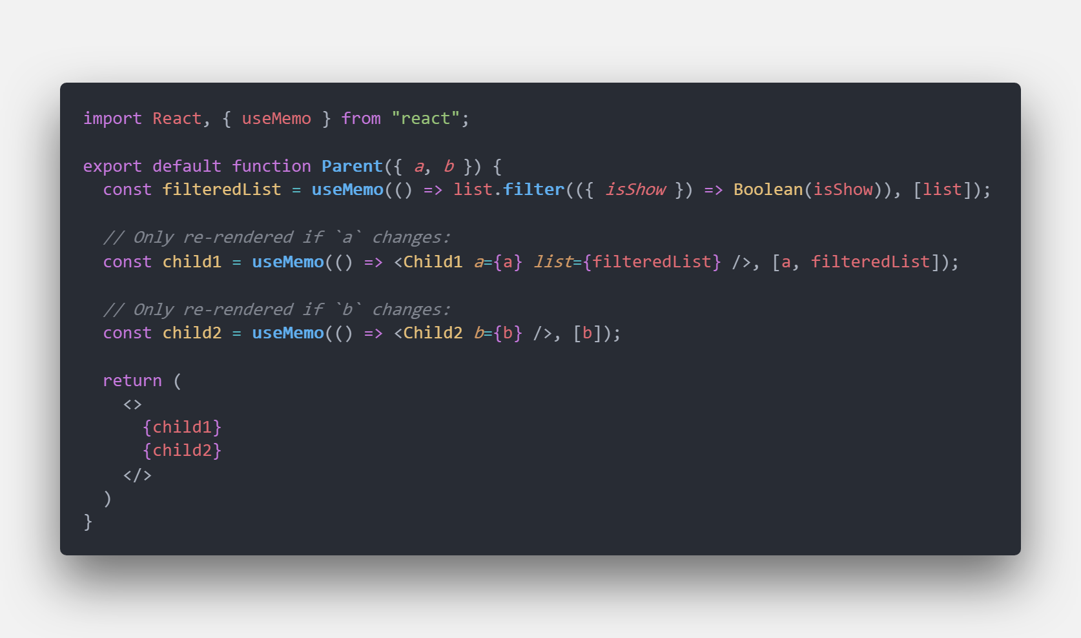
useMemo
Before
Now

Slide 20
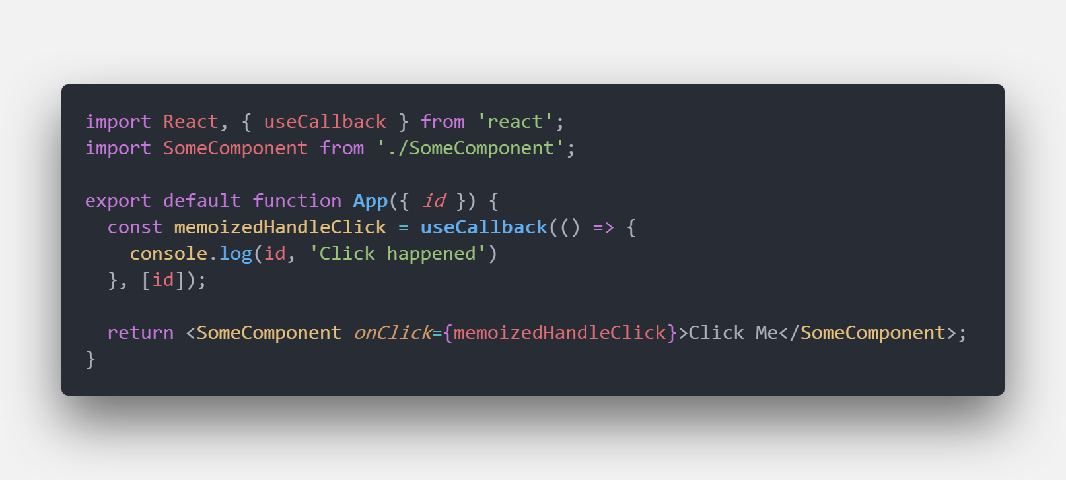
useCallback

Slide 21
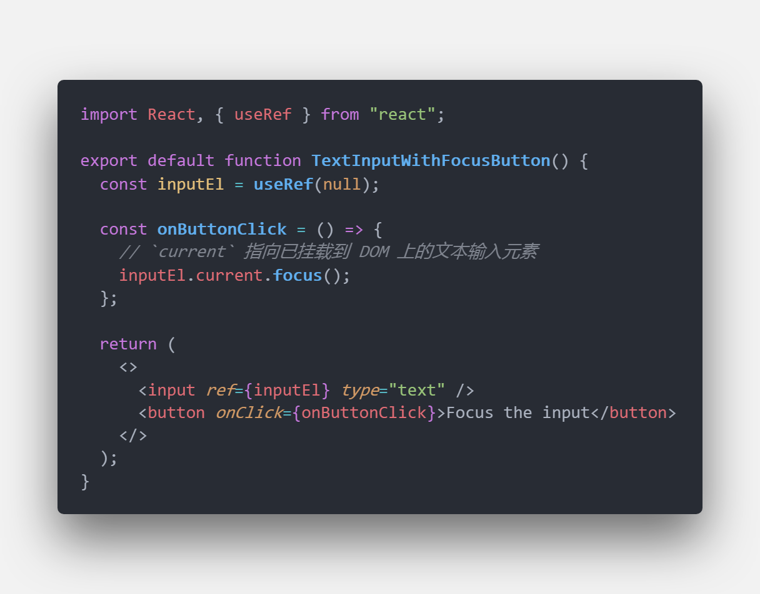
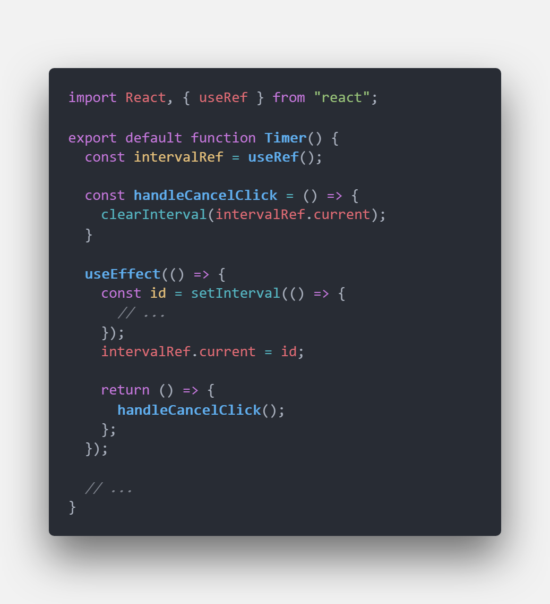
useRef
save DOM ref
save variable

Slide 22
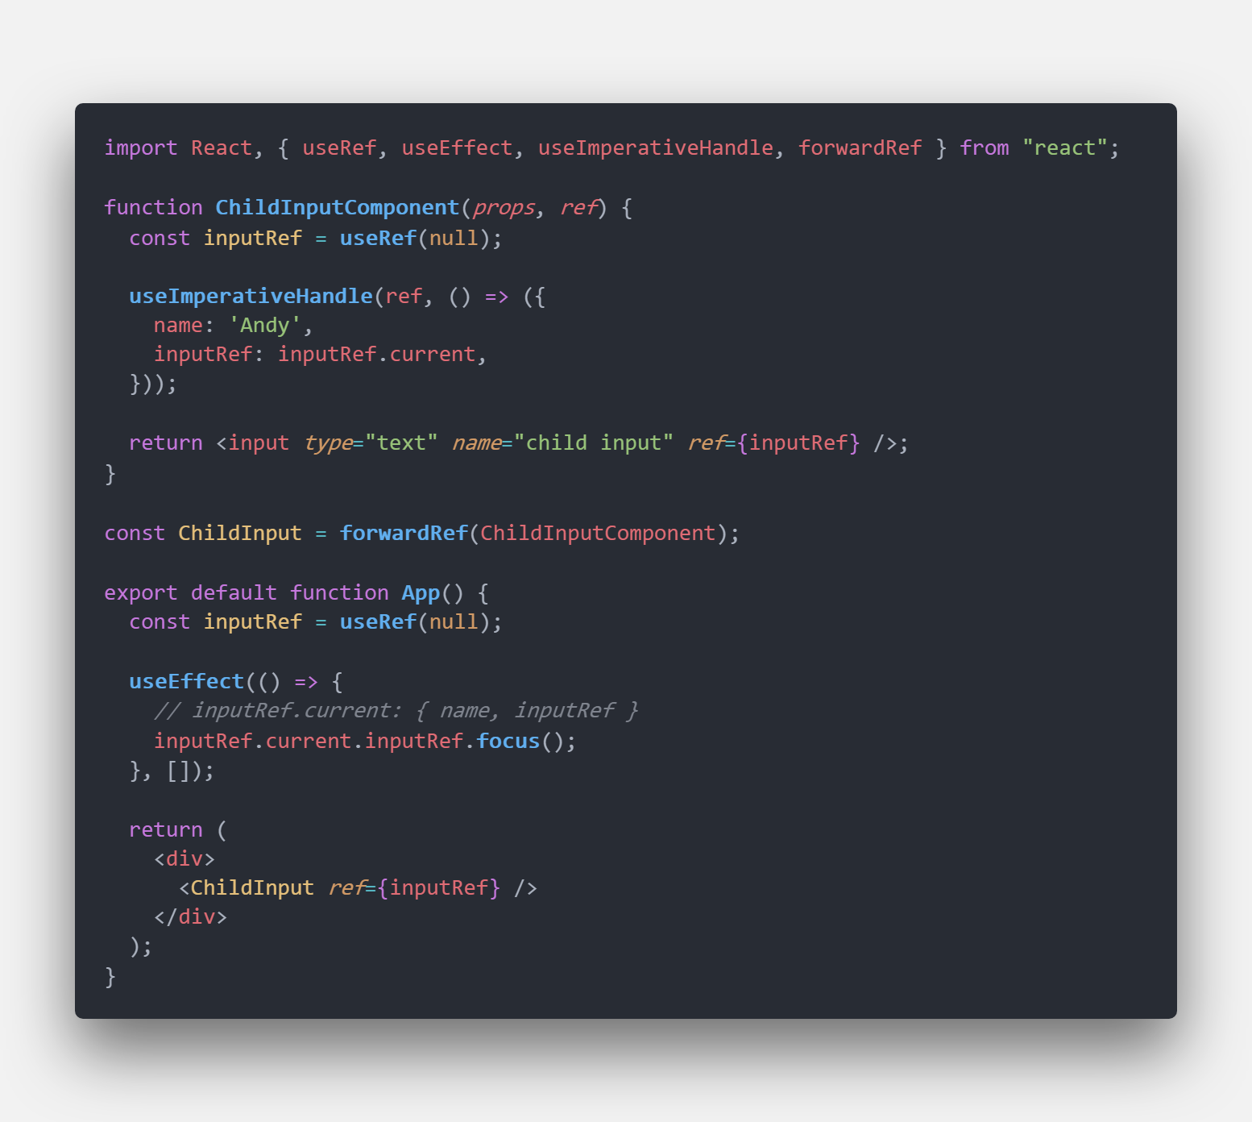
useImperativeHandle

Slide 23
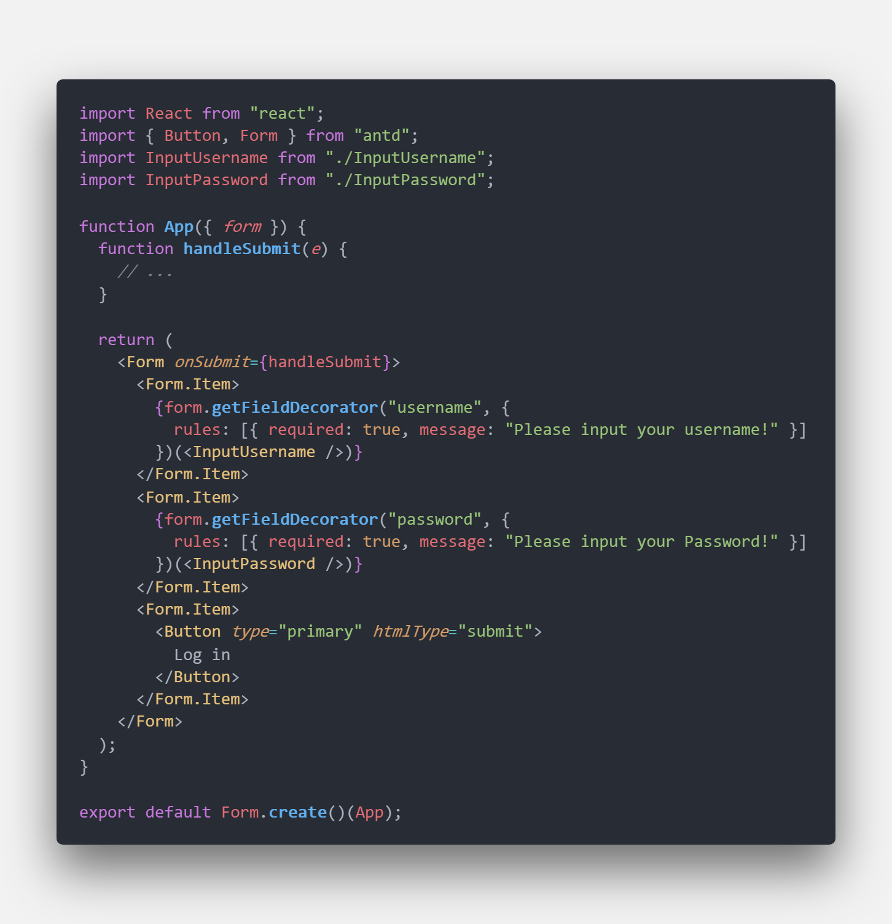
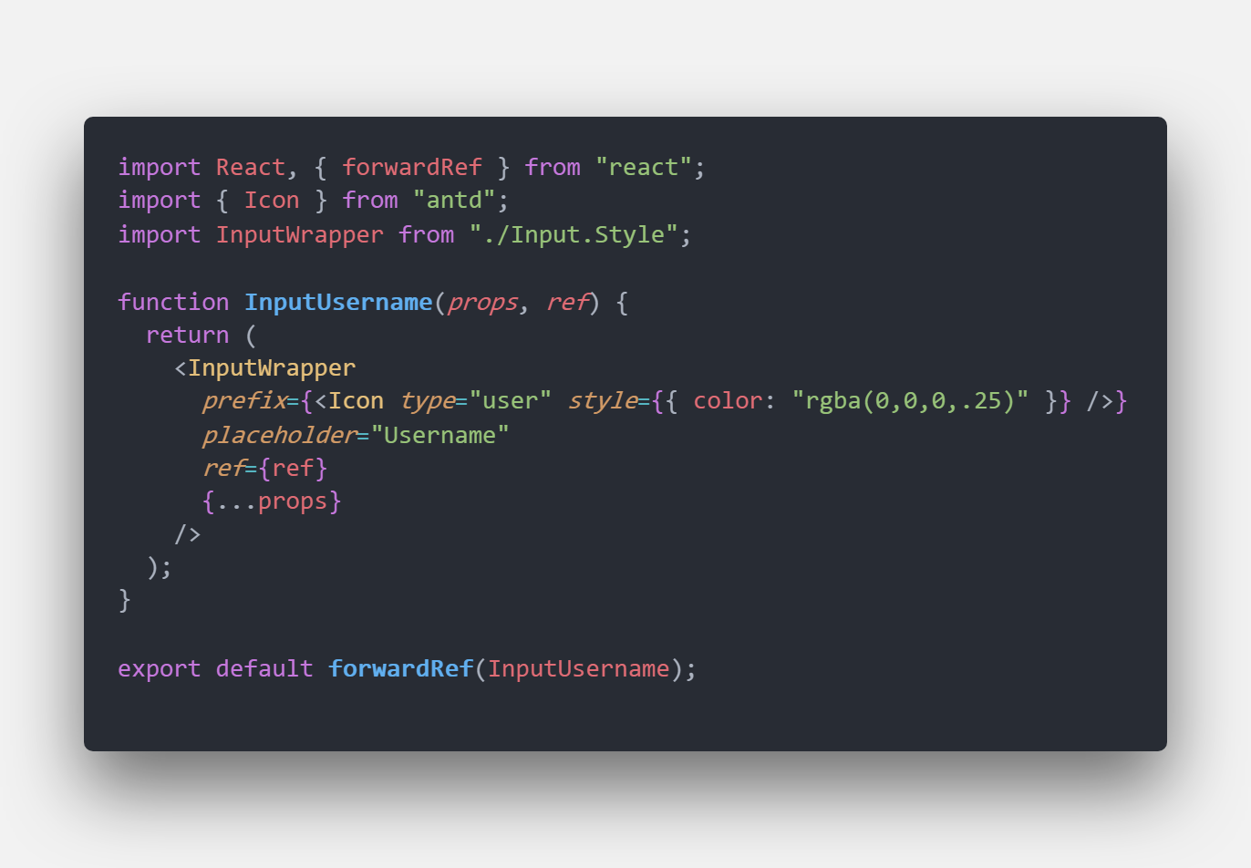
useImperativeHandle

Slide 24
Custom Hooks

Slide 25
自定义 Hook 是一个函数，其名称以 “use” 开头，函数内部可以调用其他的 Hook。

Slide 26
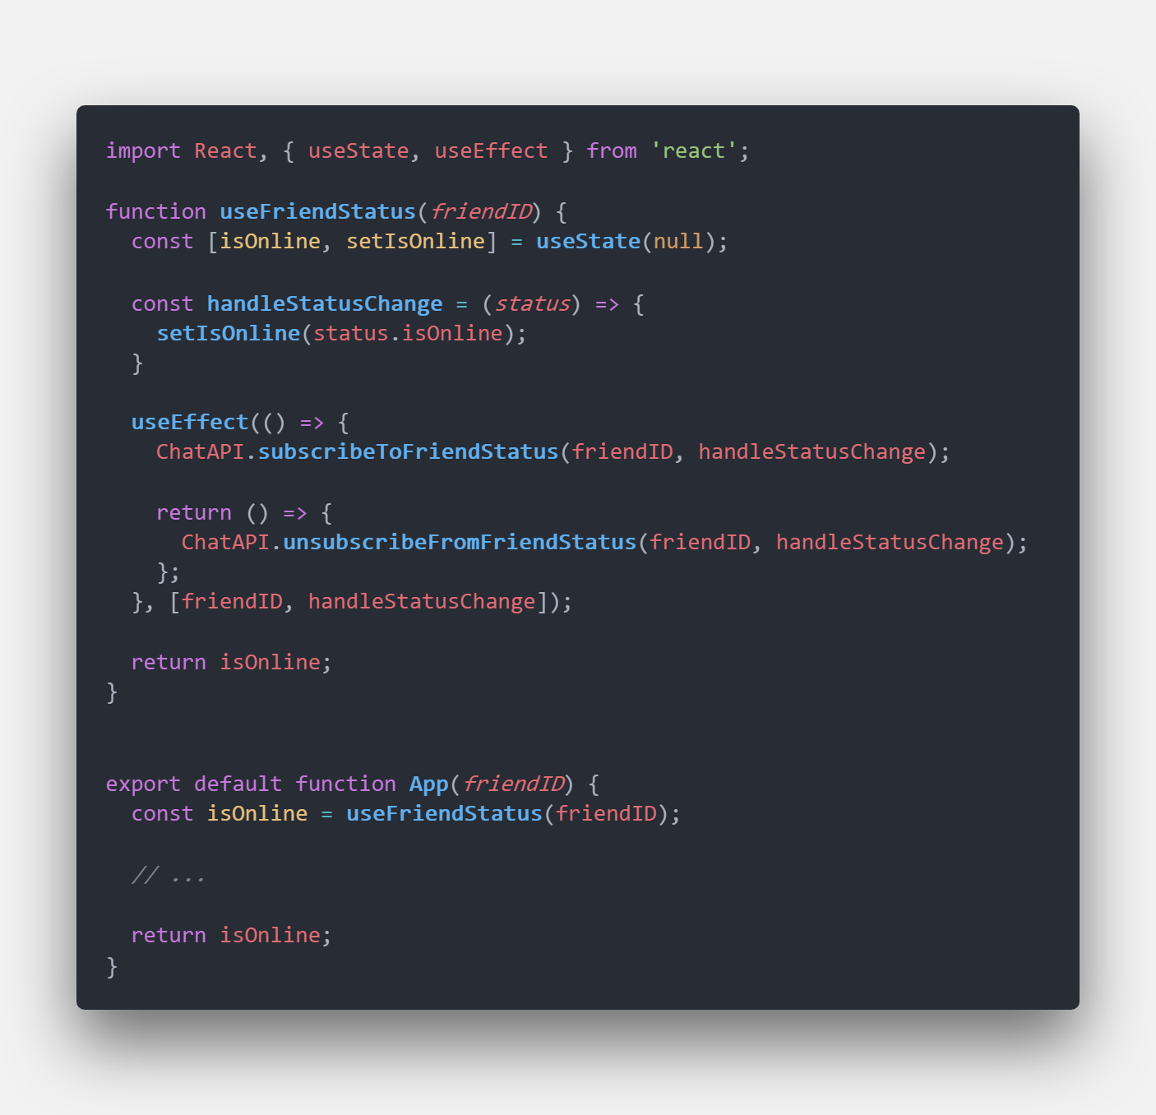
Custom Hook

Slide 27
Custom Hook
相关库：
react-use
use-debounce
…

Slide 28
Hooks Rules

Slide 29
Hook 规则
只在最顶层使用 Hook，不要在循环、条件或嵌套函数中调用 Hook。
只在 React 函数中调用 Hook，不要在普通的 JavaScript 函数中调用 Hook。
在 React 的函数组件中调用 Hook。
在自定义 Hook 中调用其他 Hook。

Slide 30
THANK YOU

